Slide 1
ДГ „КАЛИНКА“
ОН: Математика
Тема: Приключенията на Зайо
Цел: Формира математически представи за числата до три.
Задачи:
Групиране
Отброява до три предмета.
Съотнася предметите и по цвят.
Изготвил:
Мария Танева

Slide 3
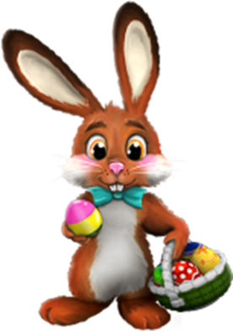

Slide 4
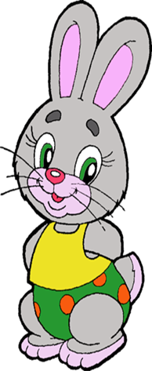
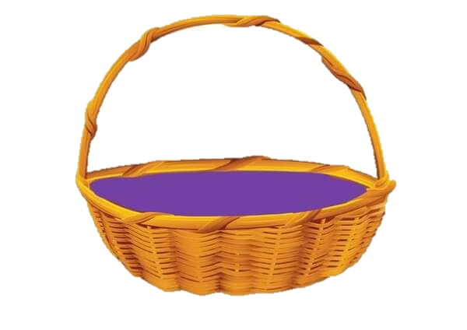
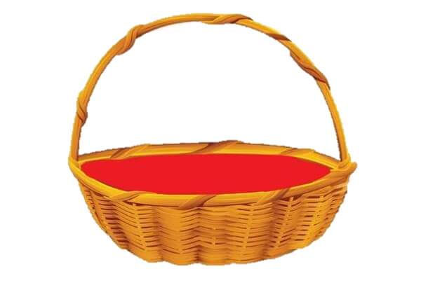

Slide 5
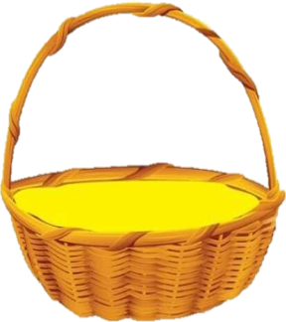
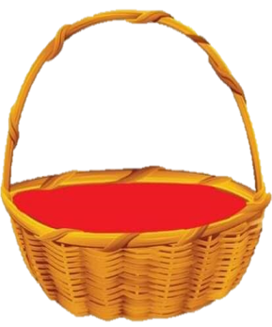

Slide 7
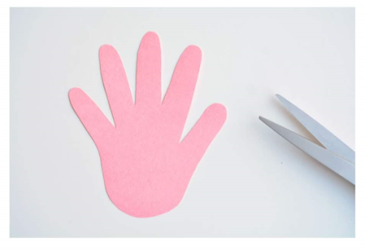
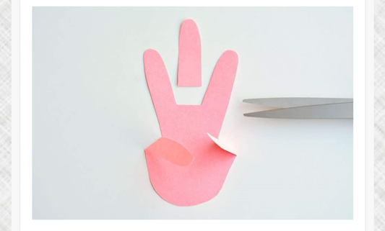
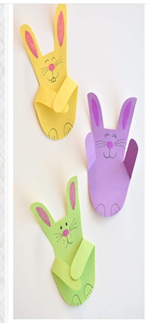
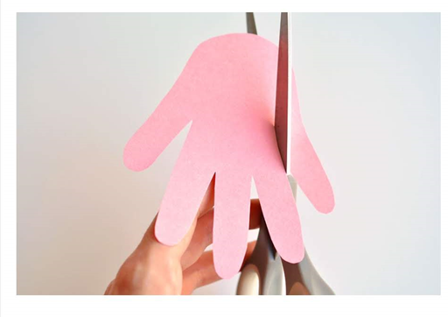

Slide 8
Приятна работа!

Slide 9
Използвани източници:
http://kz.otbasym.kz/news/densaulyk/2019-07-23/zhaz-y-demalysty-alay-tkizuge-bolady-maman-ke-esi
https://www.youtube.com/watch?v=Hb-vOr_DlM8&fbclid=IwAR3tbUl4Ibkhn-8f2cCv3qO2XEsxpenaIiMu9wAXb2LcP1o1nQeLWcYwdbc

